Slide 1






Greffes de Cellules Souches Hématopoïétiques
(CSH) pour traiter les Maladies Auto-Immunes
Hélène Faivre-Lescat - IDE de recherche, UF 04
Manuela Badoglio, Coordonnateur des essais études ADWP EBMT
Unité de Médecine Interne, Maladies Auto-immunes et Pathologie Vasculaire, Pr Farge
Hôpital Saint-Louis; MATHEC ; SFGM-TC
07/09/16
www.ma-thec.com,
Notes:
Bonjour et bienvenue,
Dans cette présentation, Manuela Badoglio (coordinateur des études Autoimmune Diseases Working Party à l’EBMT (Société Européenne de greffe de moelle) et moi-même, Hélène Faivre (IDE de recherche clinique dans le service du Pr Farge à l’hôpital Saint Louis) allons vous présenter les principes de l’utilisation des greffes de cellules souches hématopoïétiques pour traiter les maladies auto-immunes

Slide 2
Historique : Greffe de CSH dans le traitement des maladies auto-immunes (MAI) et auto-inflammatoires
1985: Ikehara montre chez la souris que « l’origine des MAI se situe au niveau du système hématopoïétique de la moelle osseuse (MO)».
1991: après allogreffe de moelle pour hémopathie chez l’homme: rémission possible d’une MAI coexistante chez le receveur ou à l’inverse transfert passif possible chez le receveur d’une MAI présente chez le donneur.
1995: 1ère allogreffe de moelle osseuse pour lupus sévère en Italie (Pr A Marmont)
1997: 1er consensus EBMT * sur l’utilisation de la greffe de MO pour traiter des MAI . Vu les risques inhérents à l’allogreffe de MO, elle n’ est indiquée que si la MAI coexiste avec une hémopathie maligne. Sinon, est pour des MAI sévères résistantes aux traitements classiques l’intensification thérapeutique avec Autogreffe de Cellules Souches Hématopoïétiques (CSH) issues de la MO ou périphériques (CSHP) peut être utilisée.
: 1ère autogreffe de CSH en France pour Sclérodermie Systémique sévère (Hôpital ST Louis)
2011: 2ème consensus Européen. Le bénéfice de l’autogreffe de CSH est démontré pour la Sclérodermie Systémique et la Sclérose en Plaques
2014: Recommandations de la SFGM-TC: Autogreffe des CSHP dans les MAI***
* Special report Blood and marrow stem cell transplants in auto-immune disease: a consensus report written on behalf of the EULAR and the EBMT A Tyndall BMT 1997 ; ** Haematopoietic stem cell transplantation (HSCT) in severe auto-immune diseases: updated guidelines written on behalf of the EBMT ADWP and PDWP J Snowden et al , BMT 2011on line; *** Farge D, Terriou L, Badoglio M, Cras A, Desreumaux P, Hadj-Khelifa S , Marjanovic Z, Moisan, Dulery R, Faucher C Hij A , Martin T, Vermersch P, Yakoub-Agha I Pathologie Biologie 2014
Copyright 2016 MATHEC
Notes:
En 1985, Ikehara démontre chez la souris que l’origine des MAI se situe au niveau du système hématopoïétique de la moelle osseuse.
Dès 1991, on a observé chez l’homme des cas de rémission de MAI suite à l’allogreffe de moelle pour hémopathie. A l’inverse des patients allogreffés de moelle pour une hémopathie ont développé les mêmes MAI que celles de leur donneur apparemment sain mais porteur d’une MAI qui s’est développé secondairement.
A la lueur de ces constats, dès 1997, l’EBMT propose d’utiliser les greffes de CSH pour traiter les MAI sévères résistantes aux traitements classiques vu les risques liés à la procédure par allogreffe. L’allogreffe n’est indiquée que si la MAI coexiste avec une hémopathie maligne justifiant les risques liés à l’allogreffe.
En 2014, la SFGM-TC publie des recommandations concernant les indications de l’autogreffe des CSHP dans les MAI.

Slide 3
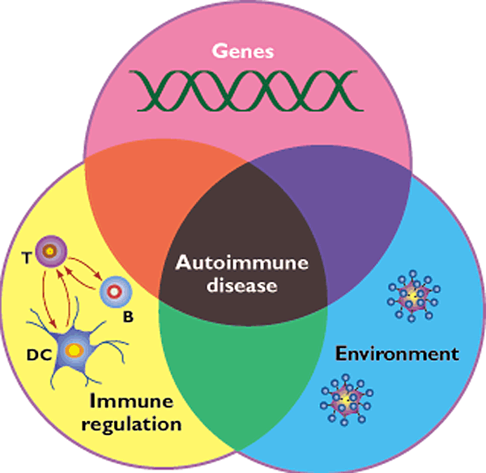
LES DIFFERENTES MALADIES AUTOIMMUNES (MAI)
  Caractérisées par une perte de tolérance au soi : réaction anormale du système immunitaire, dirigée contre les constituants naturels de l’organisme
Associées à des lésions ou inflammation dues à une réponse immune spécifique contre des auto-antigènes
Origine multifactorielle :
  - Stimulation antigénique (infection, toxiques…)
  - Prédisposition génétique
  Effecteurs :
    Autoanticorps, lymphocytes B
    lymphocytes T , cellules NK
Maladies chroniques : affections de longue durée qui en règle générale, évoluent lentement (OMS).
Certaines formes sévères de maladies auto-immunes peuvent:
- Être très invalidantes (diminution/perte de la mobilité, troubles sphinctériens….)
- Diminuer l’espérance de vie (progression des symptômes)
Copyright 2016 MATHEC
Notes:
Cette diapositive présente les caractéristiques des MAI : elles sont toutes liées à une perte de tolérance au soi. Normalement, le système immunitaire défend l’organisme contre les particules étrangères (par exemple contre les microbes) et tolère ses propres constituants. Les maladies auto-immunes surviennent quand cette tolérance se rompt, c’est-à-dire que le système immunitaire (les autoanticorps, les lymphocytes B …) réagit contre les constituants naturels de l’organisme.
Cette réponse immune anormale est à l’origine de l’inflammation et des lésions.
Les MAI ont une origine multifactorielle, c’est-à-dire que la combinaison de plusieurs facteurs, notamment la prédisposition génétique associée au contact d’un antigène présent dans l’environnement (toxiques, infection…) sont à l’origine des anomalies du système immunitaire.
Les MAI sont des maladies chroniques, qui en règle générale évoluent lentement. Cependant, certaines formes sévères peuvent être très invalidantes, par exemple liées à la diminution voire la perte de la mobilité (SEP, Sclérodermie…), ou aux troubles sphinctériens (SEP, SSC, Crohn…) et diminuer l’espérance de vie lors de la progression des symptômes

Slide 4
DIFFERENTES formes de MALADIES AUTO-IMMUNES 6-8 % population | Prévalence/100 000 habitants (H)*
MAI Systémiques : atteinte possible de plusieurs organes
Sclérodermie systémique Lupus Erythémateux systémique Sjogren Polyarthrite Rhumatoïde | 15 /100 000 H 50/100 000 H 200 /100 000 H 175/100 000 H
MAI Spécifique d’un organe / d’un tissu :
Système Nerveux: Sclérose en plaques Tube Digestif : Maladie de Crohn Sang : Cytopénies Autoimmunes (Anémie Hémolytique, Purpura Thrombopénique Idiopathique, Syndrome d ‘Evans) Système endocrinien: Diabète insulino dépendant | 131/100 000 H 136/100 000 H 462/100 000 H
.
*http://www.ameli.fr/l-assurance-maladie/statistiques-et-publications/donnees-statistiques/affection-de-longue-duree-ald/prevalence/prevalence-des-ald-en-2014.php
*http://www.orpha.net/orphacom/cahiers/docs/FR/Prevalence_des_maladies_rares_par_ordre_alphabetique.pdf, mars 2016
Copyright 2016 MATHEC
Notes:
Les MAI ont plusieurs formes : elles sont dites systémiques lorsque plusieurs organes sont atteints (ce qui est le cas dans la sclérodermie systémique ou le lupus érythémateux systémique) ou spécifiques d’un organe lorsqu’un seul organe est atteint, comme c’est le cas dans la sclérose en plaques (atteinte du système nerveux) ou dans la maladie de Crohn (atteinte du tube digestif).
Cette diapositive présente quelques exemples de MAI et leur prévalence qui correspond au nombre de cas/100000 habitants. On peut constater que la prévalence de ces maladies est variable, mais de manière générale elles affectent 6 à 8% de la population et leur incidence augmente.

Slide 5
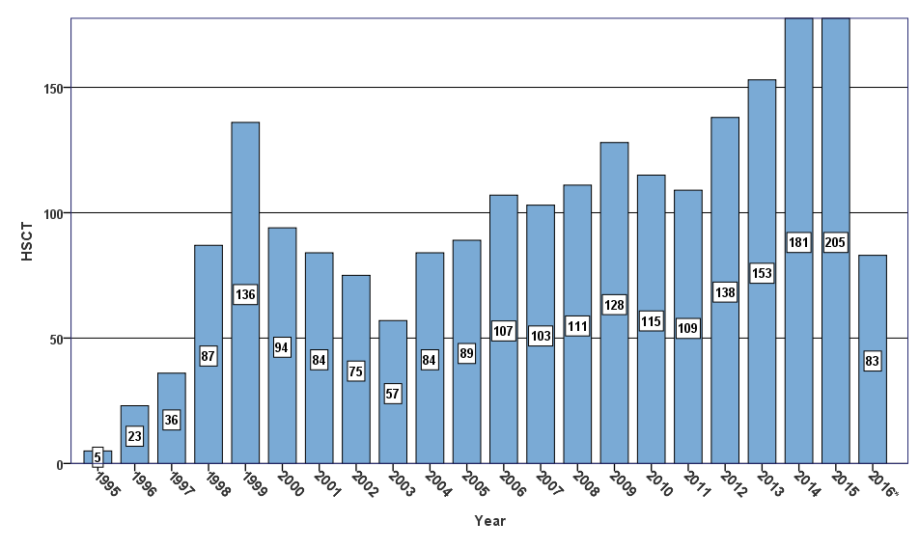
Greffes de CSH pour MAI par an
1994-2016 (n = 2203) August 2016
*Partial data for 2016
Notes:
2203 greffes de CSH pour MAI ont été enregistrées par l’EBMT depuis 1995. Globalement, on constate que le nombre de greffe de CSH pour MAI /an augmente depuis 1995.

Slide 6
Différentes Maladies Auto-immunes traitées par greffe de CSH
2046 autogreffes et 158 allogreffes pour MAI rapportées à l’EBMT de 1995-2016
► SCLEROSE EN PLAQUE | 895 |  | ► HEMATOLOGIQUES | 102
► CONNECTIVITES | 620 |  | Purpura thrombopénique idiopathique | 31
Sclerodermie Systémique | 456 |  | Syndrome d’Evans’ | 21
Lupus Erythémateux Systemique | 114 |  | Anémie hémolytique auto-immune | 25
Polymyosite-Dermatomyosite | 17 |  | Autres | 25
Sjogren | 3 |  | ► VASCULARITES | 51
Syndrome Antiphospholipides. | 5 |  | Maladie de Wegener | 14
Autres/Idiopathiques | 25 |  | Maladie de Behcet | 9
► ARTHRITIS | 185 |  | Maladie de Takayasu | 2
Polyarthrite rhumatoïde | 84 |  | Polyartérite | 3
Arthrite juvénile chronique (AJC) : | 91 |  | Syndrome de Churg-Strauss | 2
Psoriatic arthritis | 3 |  | Autres | 17
Autres | 7 |  | ► AUTRES NEUROLOGIQUES | 91
► Maladies inflammatoires de l’intestin | 199 |  | Neuromyélite Optique | 18
Maladie de Crohn | 164 |  | Polyneuropathies inflammatoires démyélinisantes chroniques | 34
Colite ulcéreuse | 4 |  | Myasthenie grave | 7
Autres | 31 |  | Autres | 22
► DIABETE INSULINO DEPENDANT | 20 |  | ► AUTRES MAI | 41
Notes:
Ce tableau répertorie le nombre total de greffes pour MAI, selon les différentes pathologies, rapportées à l’EBMT. Les MAI les plus fréquemment greffées sont : la sclérose en plaques avec plus de 800 greffes, la sclérodermie systémique (environ 450 greffes) et les maladies inflammatoires chroniques de l’intestin (environ 200 greffes). La grande majorité de ces greffes (plus de 90%) sont autologues.

Slide 7
Specificités de soins infimiers pour les patients atteints de MAI et Greffés de CSH
Patients avec des handicaps multiples et atteintes pluriviscérales liées à la MAI➔évaluation du degré d’autonomie par les IDE
Un long passé de traitement immunosupresseur et leurs effets indésirables au long cours (corticoides, biothérapies, antimétabolites)➔ Soutien psychologique et émotionnel pour maintenir des attentes réalistes de la part de la famille et du patient
Exemples de Soins spécifiques liés à la MAI:
  Dysfonction vésicale SEP -> nécessité soins de sonde urinaire
  Ulcères cutanés ➔soins de pansements
  rétractions tendineuses SSc➔aide dans les geste de la vie quotidienne (prise des médicaments, aide à la toilette, au repas...)
  Surveillance clinique rapprochée (TA, pouls, T°, diurèse, poids...) lors de la mobilisation et du conditionnement : Sensibilité anormale à la fièvre et risque de poussée de la SEP si fièvre lors mobilisation ou intensification, Hypersensibilité au serum antilymphocytaire si alvéolite au cours SSc...
  Nécessité d’un Catheter Veineux Central au long cours pour la SSc car pas d’abord veineux
  Aggravation de la limitation motrice lors de la période de mobilisation et de conditionnement➔aide à la réhabilitation motrice en collaboration avec le kinésithérapeute
Notes:
Les patients ont des handicaps multiples et des atteintes pluriviscérales liées à la maladie auto-immune. Les soins IDE spécifiques des patients greffés de CSH pour MAI sont nombreux:
-soins de sonde urinaire pour les patients atteints de SEP ayant des dysfonctions vésicales
Aide à la toilette, à la prise des traitements chez les patients atteints de rétractions tendineuse (sclérodermie)
Soins de pansements d’ulcères digitaux pour les patients atteints de sclérodermie
Soins de cathéter au long cours pour les patients atteints de sclérodermie sans abord veineux.
Surveillance clinique rapprochée (TA, pouls, T°, diurèse...) lors de la mobilisation et du conditionnement : Sensibilité anormale à la fièvre et risque de poussée de la SEP si fièvre lors mobilisation ou intensification, Hypersensibilité au serum antilymphocytaire si alvéolite au cours SSc...
Aggravation de la limitation motrice lors de la période de mobilisation et de conditionnement➔aide à la réhabilitation motrice en collaboration avec le kinésithérapeute

Slide 8
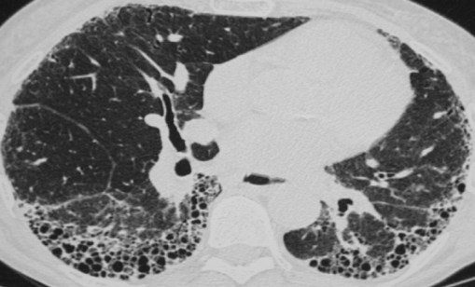
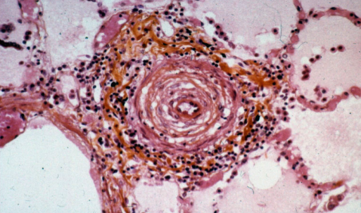
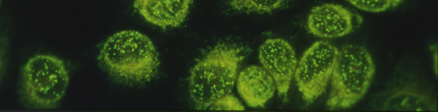
1- Sclérodermie Systémique
FIBROSE
Peau, poumons, cœur, appareil digestif
REACTIVITE HYPERVASCULAIRE
Raynaud, crise rénale, HTA
Auto-anticorps
Anti Scl, Anti centromeres, Anti RNPo III
Herrick A & Cutolo M A&R 2010
Denton CP Trends Immunol 2005
Notes:
La sclérodermie est une maladie rare caractérisée avant tout par le durcissement de la peau (sclero signifie dur en grec, et dermis, peau). Il existe plusieurs formes de sclérodermie : soit la maladie se limite à une atteinte cutanée limitée aux extrémités des membre (elle est localisée), soit elle atteint des zones cutanées étendues et les organes internes, comme le tube digestif, le cœur, les poumons, les reins, les muscles, etc, qui subissent une fibrose, c’est-à -dire un durcissement similaire à la peau. Dans ce cas ,on parle de sclérodermie systémique, qui est une maladie chronique pouvant avoir des conséquences graves.
Le processus physiopathologique se caractérise par une vasculopathie , une inflammation, et une fibrose tissulaire .
L’évidence de différentes anomalies au niveau du système immunitaire dans la SSc est illustrée, entre autres, par la présence de plusieurs types d’anticorps ( anticorps anti-scl, anticentromères et antiRNP)dans le sang des patients, et ceci dès les premiers signes et symptômes de la maladie.

Slide 9
ATTEINTES ORGANIQUES au cours de la SCLERODERMIE SYSTEMIQUE (SSc)
ORGANES | ATTEINTES | EXAMENS
Peau | Sclérose cutanée, Télangiectasies, Calcinoses sous-cutanées, ulcères/nécroses digitales | Score de Rodnan modifié (++) Capillaroscopie
Tube digestif | Reflux gastroœsophagien, constipation/diarrhée, incontinence fécale, malabsorption, dénutrition | Endoscopie, Taux Hémoglobine,, ferritine, électrophorèse des protides (Albumine, préalbumine)
Poumons | Fibrose interstitielle, Bronchiolite, épanchement pleural | Radiographie, Epreuves fonctionnelles, Test de marche, gaz du sang, Scanner thoracique
Vaisseaux pulmonaires | Hypertension artérielle pulmonaire | Echocardiographie (mesure PAP, flux tricuspide, FEVG) cathéterisme droit, IRM cardiaque
Cœur / vaisseaux périphériques | Phénomène de Raynaud, ischémie/lésions nécrose/ fibrose myocardiques, troubles conduction /rythme, | ECG, Holter ECG des 24h, échocardiographie, IRM cardiaque
Appareil Urogénital | Hypertension, crises rénales, incontinence urinaire, impuissance (Homme) | PA+ pouls, Créatininémie, ECBU, protéinurie des 24h
Neurologique | Anxiété dépression | Statut Mental
Muqueuse | Sècheresse , sclérose | Examens OPH/ stomato/ gynécologique
Génital | Sclérose, impuissance | Examen clinique
Notes:
Ce tableau présente les différentes atteintes organiques au cours de la sclérodermie systémique et les examens complémentaires qui sont réalisés pour évaluer ces atteintes, notamment l’importance d’évaluer l’extension de l’atteinte cutanée par la mesure du score de Rodnan modifé, la sévérité de l’atteinte pulmonaire et cardiaque par les examens complémentaires ciblés, non seulement le scanner pulmonaire mais aussi l’IRM cardiaque.
L’atteinte digestive est évaluée , notamment le risque d’incontinence anale, et la dénutrition.
L’atteinte urogénitale est également évaluée, notamment en raison du risque d’impuissance et de phimosis pour les hommes.

Slide 10
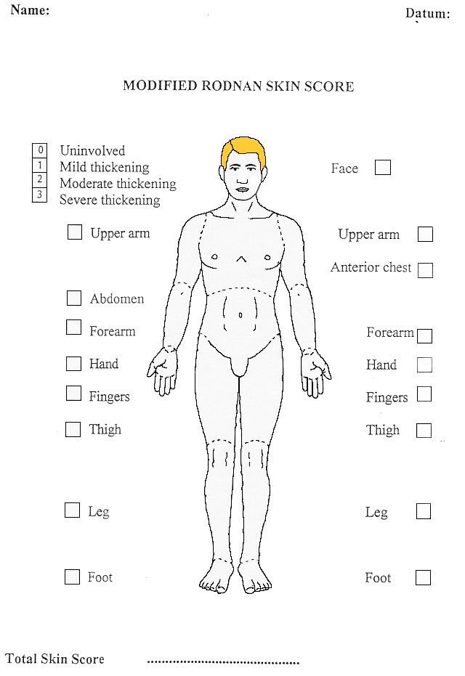
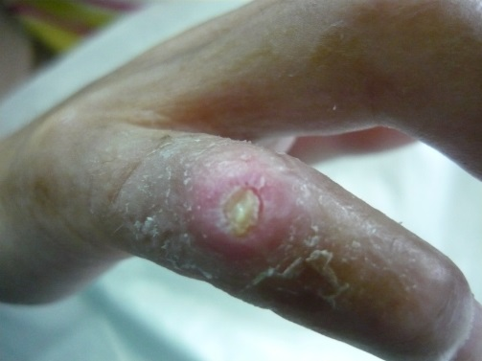
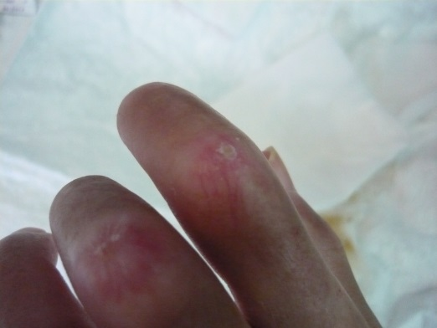
Score de Rodnan modifié (mRSS): Index clinique pronostic de la SSc
évaluation de la sclérose cutanée (cotée de 1 à 3) sur 17 segments du corps
=> un score global (0 à 51) mesurant l’extension et l’intensité de l‘atteinte cutanée
*AUTOGREFFE de MOELLE DANS LA SCLERODERMIE SYSTEMIQUE si :
mRSS >20 et atteinte du tronc
mRSS ≥15 et atteinte viscérale significative (pulmonaire, cardiaque ou rénale).
* Evaluation de l’atteinte cardiopulmonaire et réno-vasculaire essentielle avant greffe ++
exclure patients à haut risque si atteinte viscérale spécifique évoluée
* Protocoles de soins spécifiques
pour les ulcères et soins de peau
*
Copyright 2016 MATHEC
Notes:
Le score de Rodnan est un indice clinique pronostic de la sclérodermie. Il évalue la sclérose cutanée sur 17 segments du corps: chaque segment est coté de 0 à 3 selon l’intensité de la sclérose. Plus le score est élevé, plus l’atteinte cutanée est sévère ce qui implique des limitations de mouvements chez les patients (difficultés à utiliser les mains pour les gestes de la vie quotidienne, difficultés pour se déplacer…). le durcissement de la peau des doigts est le symptôme le plus fréquent et souvent très invalidant, puisqu’il devient difficile pour le patient de plier les doigts normalement. Ainsi, des actions banales comme se laver, s’habiller, lacer ses chaussures ou écrire deviennent douloureuses et difficiles à accomplir, nécessitant parfois l’aide d’une tierce personne.
L’autogreffe de CSH peut être proposé à certains patients ayant un score de Rodnan >20 avec atteinte du tronc, ou Rodnan≥ 15 avec atteinte viscérale significative, et après évaluation de l’atteinte cardiopulmonaire et réno-vasculaire pour exclure de cette procédure les patients à haut risque.

Slide 11
Self Health Questionnaire Assessment (SHAQ): auto-questionnaire de qualité de vie, mesure le retentissement fonctionnel et Index clinique pronostic de la SSc
Steen Arthritis Rheum 1997;40:1984
Health Assessment Questionnaire (HAQ) traditionnel: Fries J Rheumatol 1982; 9 :789
  8 domaines / 20 questions
    S'habiller, se lever, manger, marcher, hygiène, attraper, préhension, autres
    Difficulté cotée de 0 à 3
  5 Echelles Visuelles Analogiques:
    Raynaud / Lésions digitales
    Digestive / Pulmonaire
    Sclérodermie en général
* Dépendance +++ pour gestes vie courante (hygiène, manger, s’habiller, écrire, téléphoner….)
Copyright 2016 MATHEC
Notes:
Le SHAQ est un auto-questionnaire de mesure de qualité de vie qui mesure le retentissement fonctionnel de la SSC : il permet de mesurer le degré de handicap des patients dans les gestes de la vie quotidienne (s’habiller, se lever, manger, marcher, réaliser les gestes de l’hygiène, attraper)

Slide 12
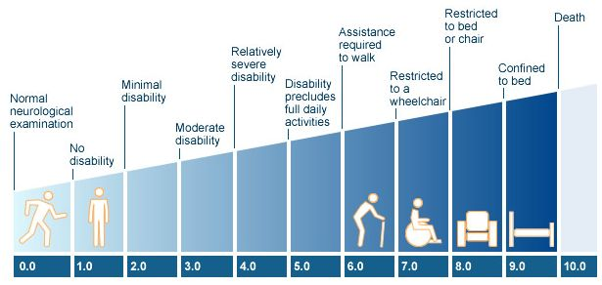
2- Sclérose en plaques (SEP) : atteinte neurologique
Expanded Disability Status Scale(EDSS): mesure le degré de handicap chez un patient avec SEP selon lésions
- du tronc cérébral (déglutition, parole, etc.)
- de la fonction cérébelleuse (coordination des mouvements, équilibre, etc.)
- de la fonction sensitive (par exemple la sensibilité au chaud et au froid)
- de la fonction visuelle
- des fonctions sphincteriennes ( continence urinaire et/ou intestinale)
- des fonctions mentales (troubles de la mémoire, de l'humeur, etc.)
- de(s) autre(s) fonction(s) présentant une perturbation neurologique liée à la SEP
Notes:
Dans le cadre de la SEP, maladie caractérisée par une atteinte neurologique, l’EDSS est le score qui mesure le degré de handicap selon les lésions:
Du tronc cérébral (dysarthrie c’est-à-dire troubles de la parole, troubles de la déglutition…)
De la fonction cérébelleuse (difficultés à coordonner les mouvements, troubles de l’équilibre…)
De la fonction visuelle
Des fonction sphinctériennes (incontinence urinaire et/ou intestinale)
Des fonctions mentales (troubles de la mémoire, de l’humeur…)

Slide 13
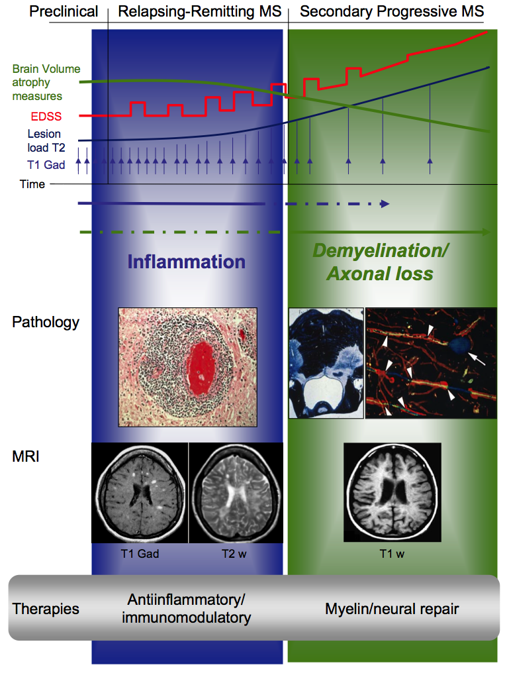
80-85%start
Formes de Sclérose en Plaques :
- Rémittentes (Relapsing-Remitting RR): Évolution selon des phases de poussées (exacerbation des symptômes) et de rémission
progressives: Evolution progressive et continue des symptômes soit d’emblée (PP) soit secondairement (SP)
Première ligne de traitements
steroids (R)
plasmapheresis (R)
glatiramer-acetate
interferon-β
fingolimod
teriflunomide
Seconde ligne de traitements
natalizumab (a-VLA-4),
Mitoxantrone
……………..
fumaric acid
anti-CD20,anti-CD52,anti-CD25
laquinimode
ADWP EBMT Guidelines BMT 2011
Copyright 2016 MATHEC
Notes:
Il existe principalement deux formes de sclérose en plaques ,définies selon l’évolution de la maladie dans le temps : une forme rémittente et une forme progressive.
Dans 80% à 85% des cas la maladie débute par la forme rémittente caractérisée par une alternance entre des phases de poussées de la maladie et des phases de rémission. Les phases de poussées se traduisent par une aggravation des symptômes neurologiques.
Les formes progressives se caractérisent par une évolution lente et constante de la maladie, dès le diagnostic, ou secondairement progressives après une forme rémittente initiale.

Slide 14
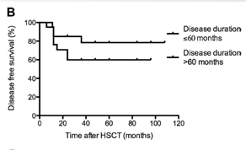
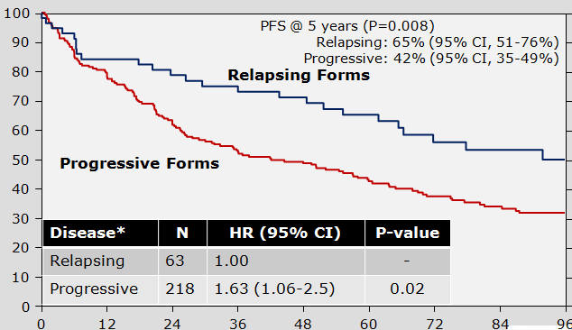
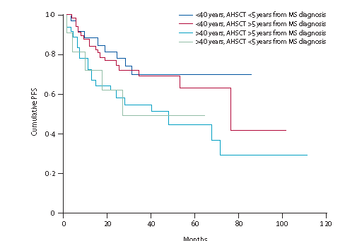
Efficacité de l’ AUTOGREFFE de CSHP au cours de la SEP est fonction
Du type de SEP => Indication seulement si forme avec Rechute et Rémissions (RR)
De la durée de la SEP => Greffes plus précoces avant lésions irréversibles (SP)
Burman,J J Neurol Neurosurg Psychiatry 2014
Muraro P et Al, EBMT 2014
Evolution post greffe
Copyright 2016 MATHEC
Mancardi G, Lancet Neurol 2008
Notes:
Plusieurs études ici présentées ont démontré que l’efficacité de l’autogreffe de CSHP au cours de la SEP est fonction :
Du type de SEP: les indications de greffes sont pour les formes rémittentes (alternance de rechutes et de rémissions)
De la durée de la SEP : les greffes sont proposées aux patients avant la présence de lésions irréversibles

Slide 15
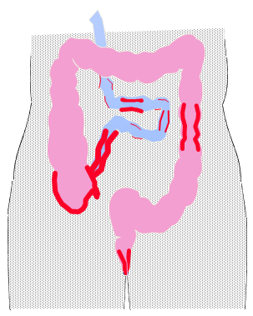
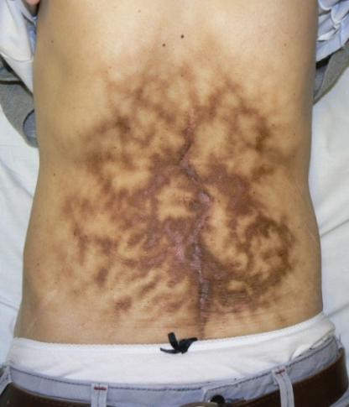
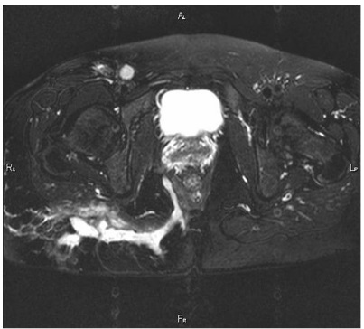
3- Maladie de Crohn :
Mécanismes : Inflammation chronique de l’intestin pouvant atteindre n'importe quel segment du tube digestif
Facteurs de risque: Tabac, Antécédants familiaux
Localisation des atteintes :
Iléale ou iléo-caecale
Perianale
Colon
Intestin grêle
Gastroduodénale
Autres
Symptômes :
Douleurs abdominales,
Diarrhées (avec ou sans émission de selles sanglantes),
Atteinte de la région anale (fissure, fistule, abcès)
Perte de Poids
Fièvre
Malabsorption (syndrôme de l’intestin court, malabsorption de l’acide biliaire…)
Extra-intestinaux : articulaires (arthrites),cutanées ou oculaires
Copyright 2016 MATHEC
Notes:
La Maladie de Crohn est caractérisée par une inflammation chronique de l’intestin pouvant atteindre n’importe quel segment du tube digestif.
Les symptômes de cette MAI sont les douleurs abdominales, les diarrhées (avec ou sans émission de selles sanglantes) l’atteinte de la région anale (présence de fissure, fistule ou abcès), la perte de poids, des épisodes de fièvre, des problèmes de malabsorption mais également des symptômes extra-intestinaux tels que symptômes articulaires(arthrites), cutanées ou oculaires

Slide 16
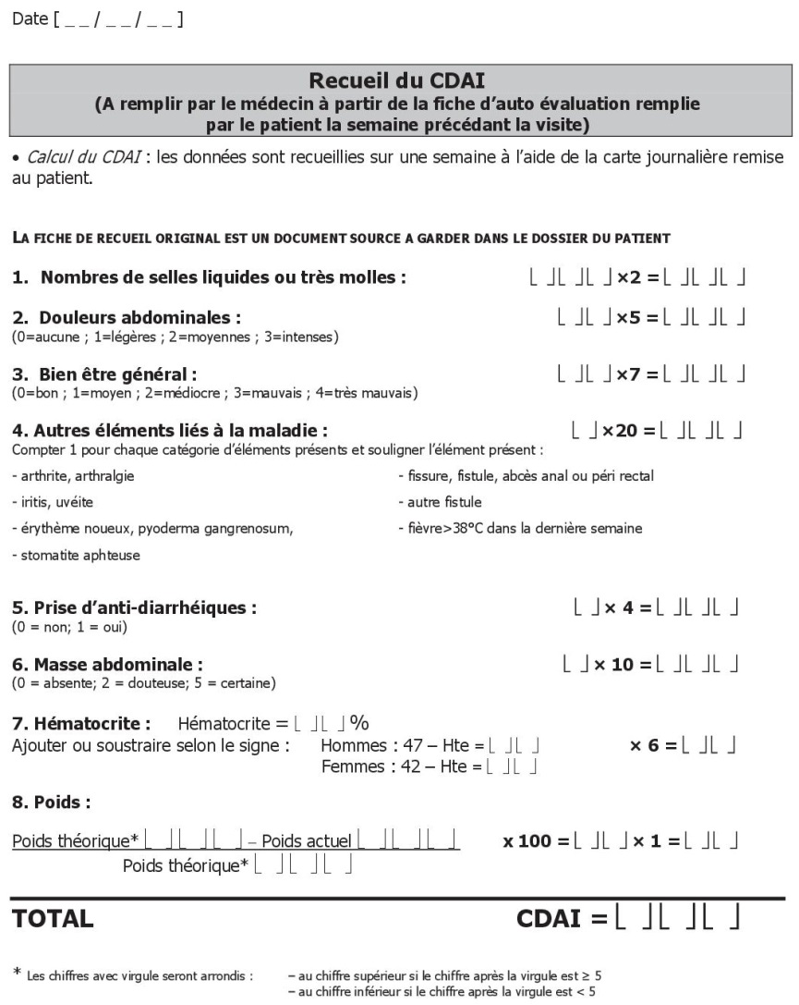
L’indice de mesure d’activité de la maladie de Crohn (CDAI)
- 8 facteurs
- coefficient de pondération
- puis additionnés.
Maladie Active si CDAI > 250
Rémission si CDAI < 150.
Copyright 2016 MATHEC
Notes:
Le CDAI (Crohn Disease Activity Index) est l’indice de mesure de l’activité de la maladie qui est remplie par le médecin à partir de la fiche d’autoévaluation du patient . La maladie est active lorsque le CDAI est >250 et en rémission si le CDAI<150.

Slide 17
CROHN ET INDICATIONS AUTOGREFFE DE CSHP
Crohn’s Diseases Activity Index (CDAI) > 250 associé à au moins 2 des 3 critères suivants : CRP élevée, maladie active endoscopiquement et confirmée histologiquement, atteinte du grêle
MC évolutive après au moins 3 lignes successives de traitements immunosuppresseurs (azathioprine, methotrexate et traitement anti-TNF) en association à une corticothérapie et en l’absence d’inclusion possible dans un essai thérapeutique
En absence d’indication chirurgicale, ou lorsque la chirurgie est à risque de syndrome du grêle court, ou est refusée par le patient
MC avec atteinte colique réfractaire et lésions périnéales lorsqu’une colectomie avec stomie définitive n’est pas envisageable ou refusée par le patient
Indications HSCT Autogreffe des cellules souches hématopoïétiques dans les maladies auto-immunes : recommandations de la SFGMT-TC D. Farge, L. Terriou , M. Badoglio, A. Cras, P. Desreumaux, S. Hadj-Khelifa , Z. Marjanovic , A. Moisan, R. Dulery C. Faucher , A. Hij , T. Martin, P. Vermersch, I. Yakoub-Agha
Copyright 2016 MATHEC
Notes:
Dans le cadre de la Maladie de Crohn, les indication de l’autogreffe de Cellules Souches Hématopoïétiques sont :
-CDAI > 250 associé à au moins 2 des 3 critères suivants : CRP élevée, maladie active endoscopiquement et confirmée histologiquement, atteinte du grêle
MC évolutive après au moins 3 lignes successives de traitements immunosuppresseurs (azathioprine, methotrexate et traitement anti-TNF) en association à une corticothérapie et en l’absence d’inclusion possible dans un essai thérapeutique
En absence d’indication chirurgicale, ou lorsque la chirurgie est à risque de syndrome du grêle court, ou est refusée par le patient
MC avec atteinte colique réfractaire et lésions périnéales lorsqu’une colectomie avec stomie définitive n’est pas envisageable ou refusée par le patient

Slide 18
Autogreffe de Cellules Souches Hématopoïétiques(CSH): 2 étapes
1ère phase : mobilisation des CSH après administration d’une chimiothérapie à faible dose suivie d’une procédure de cytaphérèse permettant le recueil de ces CSH.
2ème phase : intensification thérapeutique : administration d’une chimiothérapie à fortes doses associée à du sérum anti-lymphocytaire (conditionnement) pour éliminer les cellules « auto-réactives » à l’origine de la maladie, suivie de la réinjection des CSH prélevées dans le sang (autogreffe).
A la suite de la chimiothérapie, le sang comptera moins de globules blancs, de globules rouges et de plaquettes pendant une période appelée « aplasie ». La durée de la période d’aplasie est variable selon les individus et l’intensité de la chimiothérapie.
La réinjection des CSH a pour but de limiter la durée de la période d’aplasie et de permettre la reconstitution « de novo » du système hématopoïétique ainsi que l’apparition de nouvelles cellules sanguines et immunitaires, remplaçant les cellules originelles du système immunitaire (et donc autoréactives), qui ont été éliminées par le cyclophosphamide et le sérum anti-lymphocytaire.
Copyright 2016 MATHEC
Notes:
L’autogreffe de Cellules Souches Hématopoïétiques se déroule en 2 étapes :
- 1ère étape correspond à mobilisation des CSH après administration d’une chimiothérapie à faible dose suivie d’une procédure de cytaphérèse permettant le recueil de ces CSH.
- 2ème phase correspond à l’intensification thérapeutique : administration d’une chimiothérapie à fortes doses associée à du sérum anti-lymphocytaire (conditionnement) pour éliminer les cellules « auto-réactives » à l’origine de la maladie, suivie de la réinjection des CSH prélevées dans le sang (autogreffe).
A la suite de la chimiothérapie, le sang comptera moins de globules blancs, de globules rouges et de plaquettes pendant une période appelée « aplasie ». La durée de la période d’aplasie est variable selon les individus et l’intensité de la chimiothérapie.
La réinjection des CSH a pour but de limiter la durée de la période d’aplasie et de permettre la reconstitution « de novo » du système hématopoïétique caractérisé par l’apparition de nouvelles cellules sanguines et immunitaires, remplaçant les cellules originelles du système immunitaire (et donc autoréactives), qui ont été éliminées par le cyclophosphamide et le sérum anti-lymphocytaire.

Slide 19
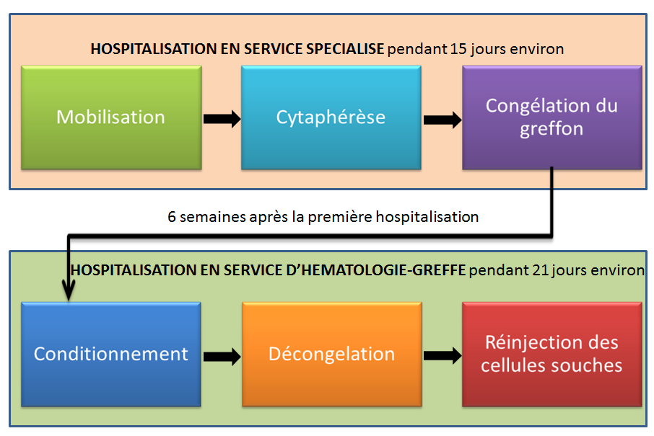
Mobilisation des CSH :
Processus permettant aux CSH de la moelle osseuse (appelées CD34+), d’être libérées dans la circulation sanguine et d’ y être collectées par une technique spécifique: la cytaphérèse.
Le patient reçoit des injections (s.c) de G-CSF (facteurs de croissance hématopoïétique) pour favoriser la mobilisation des CSH de la moelle osseuse vers le sang en périphérie.
➔hospitalisation 10 - 15 jours en milieu spécialisé
➔administration de Cyclophophosphamide via un cathéter central en perfusion de 1 heure, 2 jours de suite
➔injection de facteur de croissance (G-CSF) jusqu’au dernier jour du recueil des CSH.
Cytaphérèse ou collecte des CSH « CD34+ »:
- Procédure permettant de filtrer le sang périphérique du patient pour recueillir les CSH circulantes. Pendant 3 - 6 heures, une machine prélève le sang, le filtre ( dédié, stérile, à usage unique) et le réinjecte dans une autre veine. Deux voies d’abord veineux sont nécessaires simultanément : l’une pour réaliser le prélèvement du sang (patient vers machine) et l’autre pour le retour du sang filtré (de la machine au patient).
- Peut être renouvelée plusieurs jours de suite, jusqu’à ce que le nombre de « cellules CD34⁺» prélevées soit suffisant.
- La ou les poches de CSHP seront ensuite congelées jusqu’à la date de la greffe.
Copyright 2016 MATHEC
Notes:
La Mobilisation des CSH est un Processus permettant aux CSH de la moelle osseuse (appelées CD34+), d’être libérées dans la circulation sanguine et d’ y être collectées par une technique spécifique: la cytaphérèse.
Le patient reçoit des injections (s.c) de G-CSF (facteurs de croissance hématopoïétique) pour favoriser la mobilisation des CSH de la moelle osseuse vers le sang en périphérie.
➔hospitalisation 10 - 15 jours en milieu spécialisé
➔administration de Cyclophophosphamide via un cathéter central en perfusion de 1 heure, 2 jours de suite
➔injection de facteur de croissance (G-CSF) jusqu’au dernier jour du recueil des CSH.
La Cytaphérèse ou collecte des CSH « CD34+ » est une Procédure permettant de filtrer le sang périphérique du patient pour recueillir les CSH circulantes. Pendant 3 - 6 heures, une machine prélève le sang, le filtre ( dédié, stérile, à usage unique) et le réinjecte dans une autre veine. Deux voies d’abord veineux sont nécessaires simultanément : l’une pour réaliser le prélèvement du sang (patient vers machine) et l’autre pour le retour du sang filtré (de la machine au patient).
La cytaphérèse peut être renouvelée plusieurs jours de suite, jusqu’à ce que le nombre de « cellules CD34⁺» prélevées soit suffisant.
- La ou les poches de CSHP seront ensuite congelées jusqu’à la date de la greffe.

Slide 20
R.Saccardi
Conditionnement pré-greffe : Traitement intensif adapté à la MAI traitée, à l’âge et aux antécédents du patient, le plus souvent par Cyclophosphamide (4 jours) et Sérum Anti-Lymphocytaire (SAL 3 jours).
La chimiothérapie a des effets secondaires: nausées, vomissements, mucite (inflammation de muqueuse buccale et gorge), fatigue, chute des cheveux, risque de stérilité. Des médicaments seront administrés systématiquement pour prévenir les effets indésirables des traitements.
L’administration du SAL peut entraîner un syndrome pseudo grippal (fièvre, douleurs, frissons…)
Réinjection des CSH :
Après la fin de la chimiothérapie, la réinjection des CSH (greffon) aura lieu. L’administration se déroule via le cathéter central pendant 30 minutes à 1 heure environ, selon le volume du greffon.
Copyright 2016 MATHEC
Notes:
Le Conditionnement pré-greffe est un Traitement intensif adapté à la MAI traitée, à l’âge et aux antécédents du patient, le plus souvent par Cyclophosphamide (4 jours) et Sérum Anti-Lymphocytaire (SAL 3 jours).
La chimiothérapie a des effets secondaires: nausées, vomissements, mucite (inflammation de muqueuse buccale et gorge), fatigue, chute des cheveux, risque de stérilité. Des médicaments seront administrés systématiquement pour prévenir les effets indésirables des traitements.
L’administration du SAL peut entraîner un syndrome pseudo grippal (fièvre, douleurs, frissons…)
Après la fin de la chimiothérapie, la réinjection des CSH (greffon) aura lieu. L’administration se déroule via le cathéter central pendant 30 minutes à 1 heure environ, selon le volume du greffon.

Slide 21
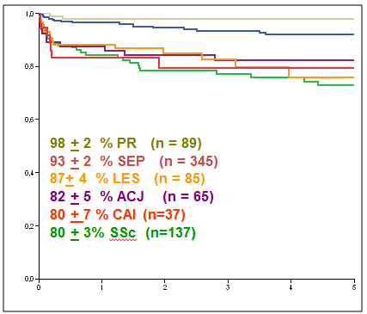
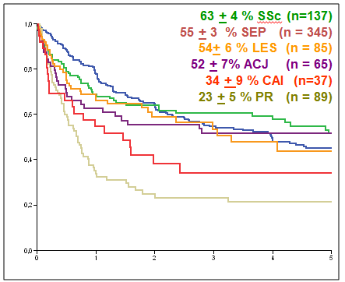

Survie globale à 3 ans (n= 900)
QUELS RESULTATS ? SSc, SEP et Maladie de Crohn
Amélioration de la survie globale (OS) et survie sans progression (PFS)
Mortalité liée à la procédure (TRM ) : 5 + 1 % (2-12%)
Effet Centre lié à l’activité du centre sur la TRM, OS, PFS
Survie sans progression à 3 ans(n=900)
Copyright 2016 MATHEC
Notes:
21
Cette étude rétrospective de l’EBMT portant sur 900 patients autogreffés pour MAI démontre que la survie globale, la survie sans rechute et la mortalité liée à la greffe varient selon le type de MAI et selon l’expertise du centre traitant (nombre de greffes pour MAI pratiqué par le centre)
21

Slide 22
Van Laar JVL and Farge D et al
L’essai européen ASTIS , ayant comparé 12 bolus iv mensuels de Cyclophsophamide à l’autogreffe de CHSP chez 156 pts randomisés au total en dix ans , démontre pour la première fois au cours de la SSC un bénéfice sur la survie globale et la survie sans événement .
Depuis ces résultats, l’autogreffe de CSHP est recommandée selon les standards européens et de la SFGM pour le traitement des formes rapidement progressive de SSC ou sévères.
Copyright 2016 MATHEC
Notes:
L’essai européen ASTIS conduit sur dix ans , ayant comparé 12 bolus iv mensuels de Cyclophsophamide à l’autogreffe de CHSP chez 156 pts randomisés, démontre pour la première fois au cours de la SSC un bénéfice sur la survie globale et la survie sans événement jusqu’à 7 ans après la procédure.
Depuis ces résultats, l’autogreffe de CSHP est recommandée selon les standards européens et de la SFGM pour le traitement des formes rapidement progressive de SSC.

Slide 23
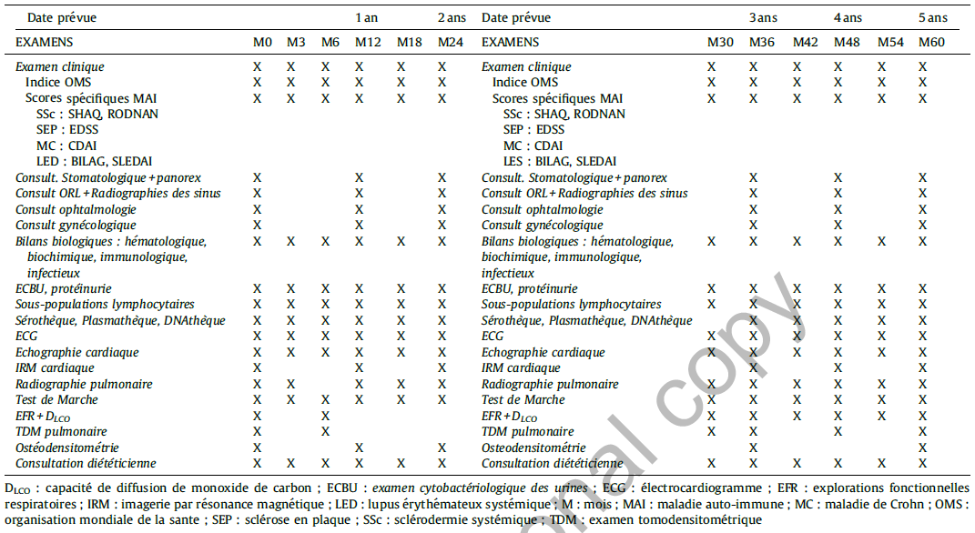
Suivi régulier, codifié post autogreffe indispensable
- Évaluer la réponse au traitement et adapter les traitements d’entretiens
- Dépister complications éventuelles (infections, néoplasies, cardiovasculaires et métaboliques)
Copyright 2016 MATHEC
Notes:
Pour évaluer la réponse au traitement, adapter les traitements d’entretiens, et dépister les complications éventuelles (infections, néoplasies, cardiovasculaires et métaboliques) un suivi post greffe est indispensable. Ce suivi comprend un examen clinique, les scores spécifiques de la MAI, et de nombreux examens complémentaires qui sont répertoriés dans ce tableau.

Slide 24




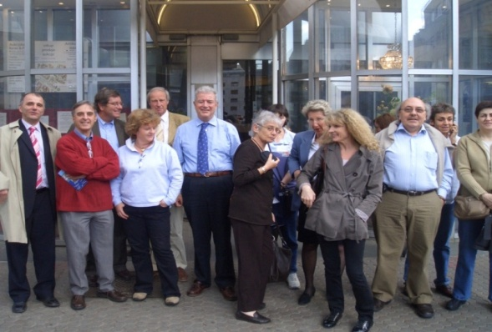
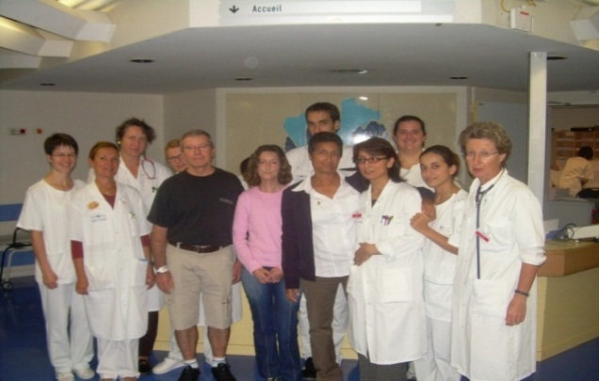

- La greffe de CSH est un traitement pour certaines formes sévères de MAI, proposé dans des centres experts car il implique la prise en charge du patient par plusieurs services hospitaliers : services spécialisés dans la maladie (médecine interne, rhumatologie, neurologie, gastroentérologie…) et service d’hématologie au moment de la greffe.
- Le travail des équipes multidisciplinaires soignantes est essentiel à chaque étape (pose de cathéter, cytaphérèse, chimiothérapie…) pour accompagner les patients à la réussite du traitement.
- De nombreuses hospitalisations sont nécessaires pour assurer le suivi post-greffe y compris des patients autogreffés, en raison de l’immunodépression acquise, des handicaps multiples et des atteintes pluriviscérales liées à la MAI initiale.
- Les IDE ont un rôle important dans les soins, l’accompagnement des patients, et la coordination de ce parcours thérapeutique complexe.
www.ma-thec.com
Notes:
En conclusion :
- La greffe de CSH est un traitement pour certaines formes sévères de MAI, proposé dans des centres experts car il implique la prise en charge du patient par plusieurs services hospitaliers : services spécialisés dans la maladie (médecine interne, rhumatologie, neurologie, gastroentérologie…) et service d’hématologie au moment de la greffe.
- Le travail des équipes multidisciplinaires soignantes est essentiel à chaque étape (pose de cathéter, cytaphérèse, chimiothérapie…) pour accompagner les patients à la réussite du traitement.
- De nombreuses hospitalisations sont nécessaires pour assurer le suivi post-greffe y compris des patients autogreffés, en raison de l’immunodépression acquise, des handicaps multiples et des atteintes pluriviscérales liées à la MAI initiale.
- Les IDE ont un rôle important dans les soins, l’accompagnement des patients, et la coordination de ce parcours thérapeutique complexe.

Slide 25
QUIZZ₁
1- Quelle est la prévalence des maladies auto-immunes dans la population générale?
< 5% □ 5-10% □ 10 -20% □ 25% □
2- Prévalence de la sclérodermie systémique/sclérose en plaques/Crohn dans la population générale/ 100 000 H?
SSc 0.7-150 o MS 2-150 o Crohn 50-200 o
7-1500 o 20 -1500 o 5- 20 o
3- Combien de greffes de cellules souches hématopoïétique ont été enregistrées par an pour les maladies auto-immunes dans le registre de l’EBMT (1995-2016)?
< 50 □ 50- 100 □ 100-150 □ 150-200 □ 200-250 □

